Slide 1
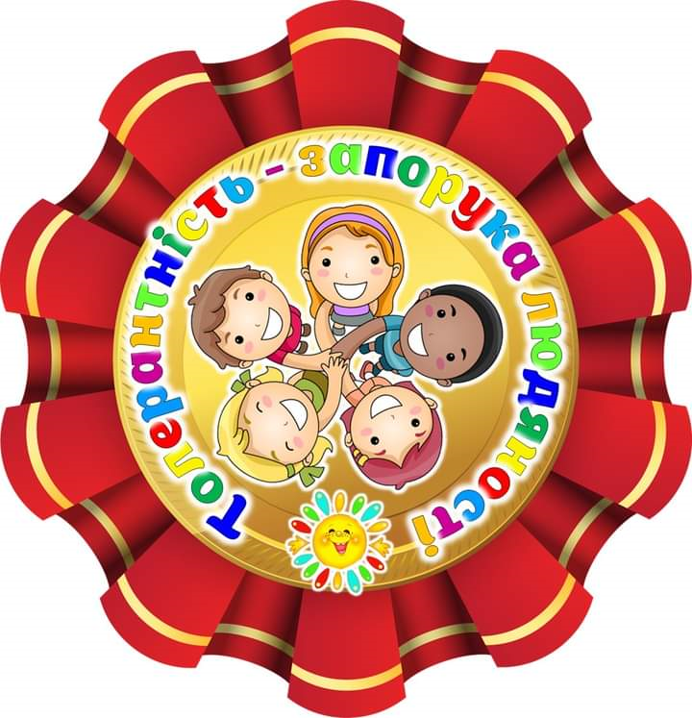
Юхнівська філія Виховна година в 5 класі на тему: «Толерантність - запорука людяності» Усний журнал.

Slide 2
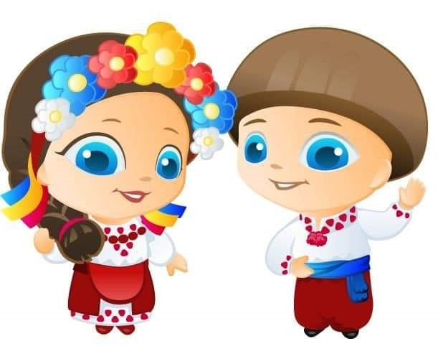
До всіх сердець, як до дверей, Є ключики малі, їх кожен легко підбере, Якщо йому не лінь. Ти, друже, мусиш знати їх, Запам'ятать неважко Маленькі ключики твої — «Спасибі» і «Будь ласка».

Slide 3
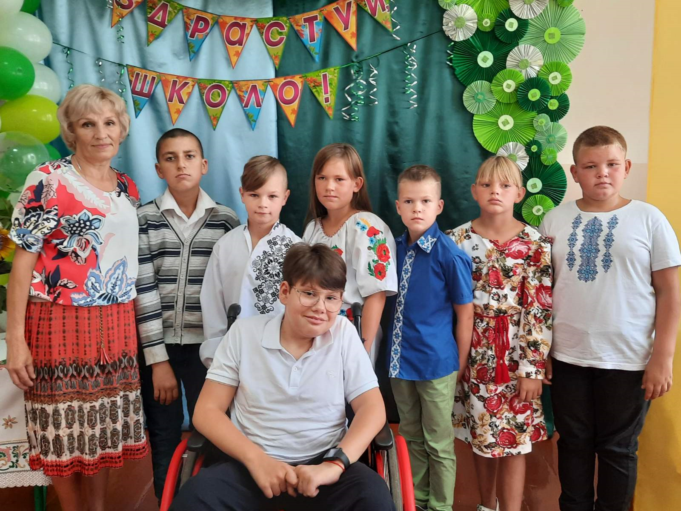
Толерантність – саме те, чого так не вистачає зараз людям: терпіння, розуміння, спокою, терпимості, адекватного сприйняття. Ми всі такі різні, неповторні, але живемо в одному суспільстві. У кожного з нас – свої плани, бажання, уявлення. У День толерантності у 5 класі із здобувачами освіти було проведено виховну годину у формі усного журналу на тему: «Толерантність - запорука людяності». Під час заходу учні створили своє дерево толерантності , виробили правила про вміння дружити і відчувати поруч себе людину, яка потребує допомоги та поваги серед колективу класу. Адже, толерантність – це протилежність ворожості, антипатії, ненависті; це терпимість до людей, які чимось відрізняються від нас. Будьмо доброзичливими! З Днем толерантності!
Наш дружний 5 клас

Slide 4
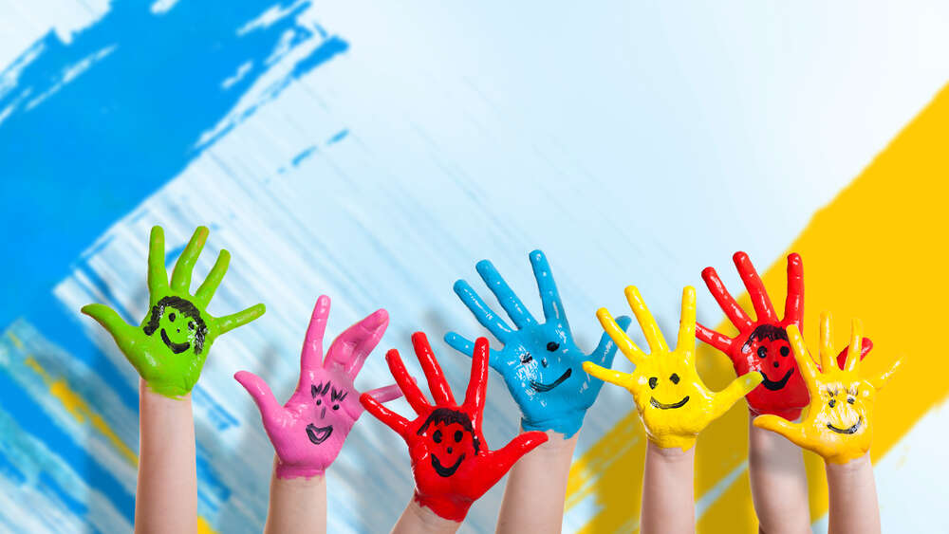
Чи знаєте ви, що…
Декларація принципів толерантності проголошена та підписана 16 листопада 1995 року державами – членами Організації Об'єднаних Націй з питань освіти, науки і культури. Стаття 1. Поняття толерантності. 1.1. Толерантність означає поважання, сприйняття та розуміння багатого різноманіття культур нашого світу, форм самовираження та самовиявлення людської особистості. Формуванню толерантності сприяють знання, відкритість, спілкування та свобода думки, совісті і переконань. Толерантність – це єдність у різноманітті. Це не тільки моральний обов'язок, а й політична та правова потреба. Толерантність – це те, що уможливлює досягнення миру, сприяє переходу від культури війни до культури миру. 1.2. Толерантність – це не поступка, поблажливість чи потурання. Толерантність – це, передусім, активна позиція, що формується на основі визнання універсальних прав та основних свобод людини. Толерантність у жодному разі не може бути виправданням посяганню на ці основні цінності. Толерантність повинні виявляти кожна людина, групи людей та держави. 1.3. Толерантність – це обов'язок сприяти утвердженню прав людини, плюралізму (в тому числі культурного плюралізму), демократії та правопорядку. Толерантність – це поняття, що означає відмову від догматизму і абсолютизму, утвердження норм, закріплених у міжнародно-правових актах у галузі прав людини. 1.4. Виявлення толерантності не означає терпимого ставлення до соціальної несправедливості, відмови від своїх або прийняття чужих переконань. Це означає, що кожен може дотримуватись своїх переконань і визнає таке саме право за іншими. Це означає визнання того, що люди з природи своєї відрізняються зовнішнім виглядом, становищем, мовою, поведінкою і мають право жити в мирі та зберігати свою індивідуальність. Це також означає, що погляди однієї людини не можуть бути нав'язані іншим.
Із “Декларації принципів толерантності”

Slide 5
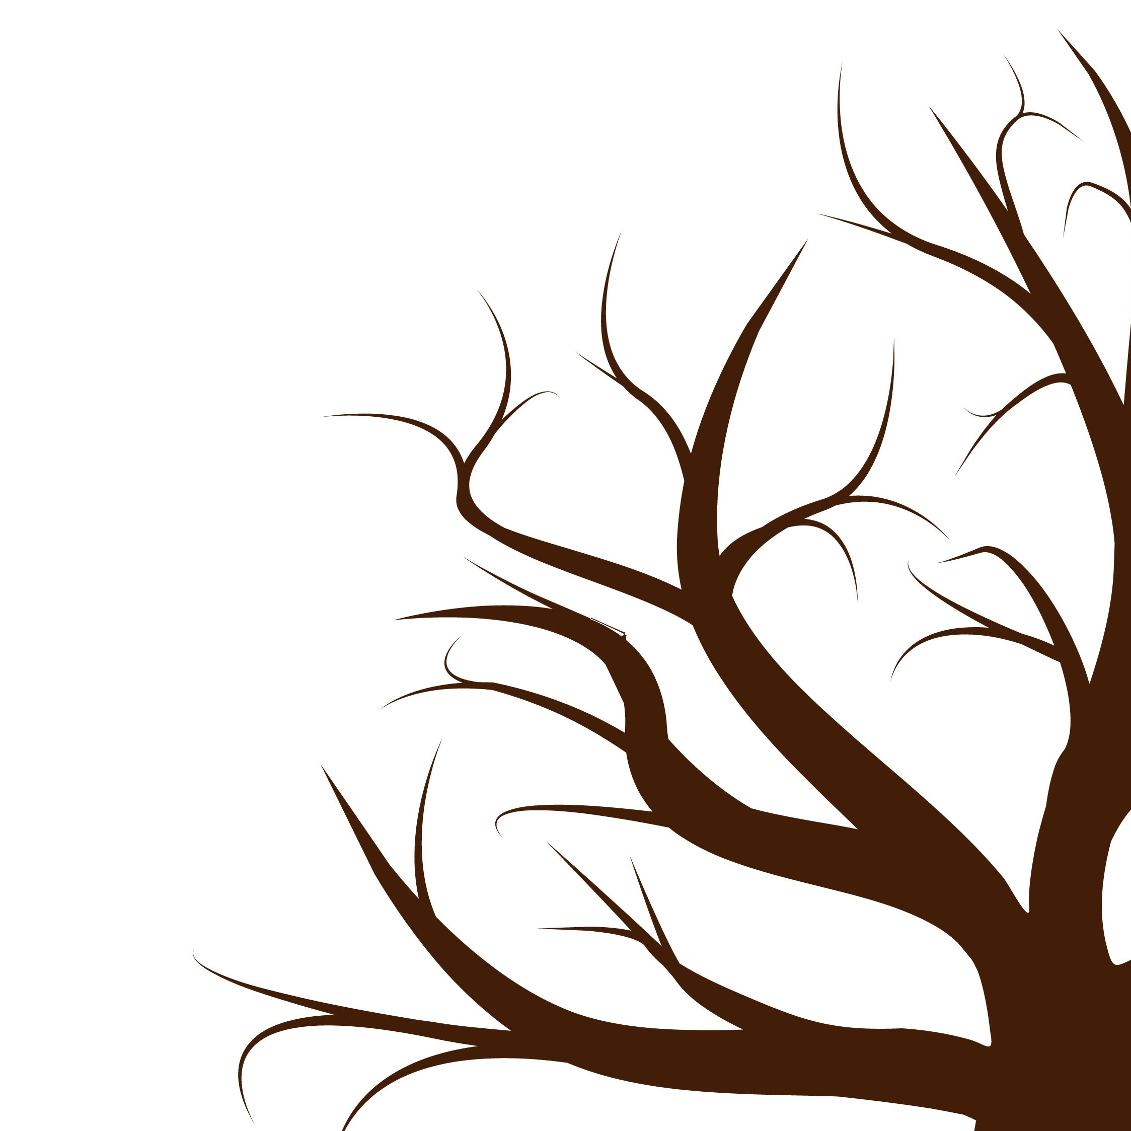
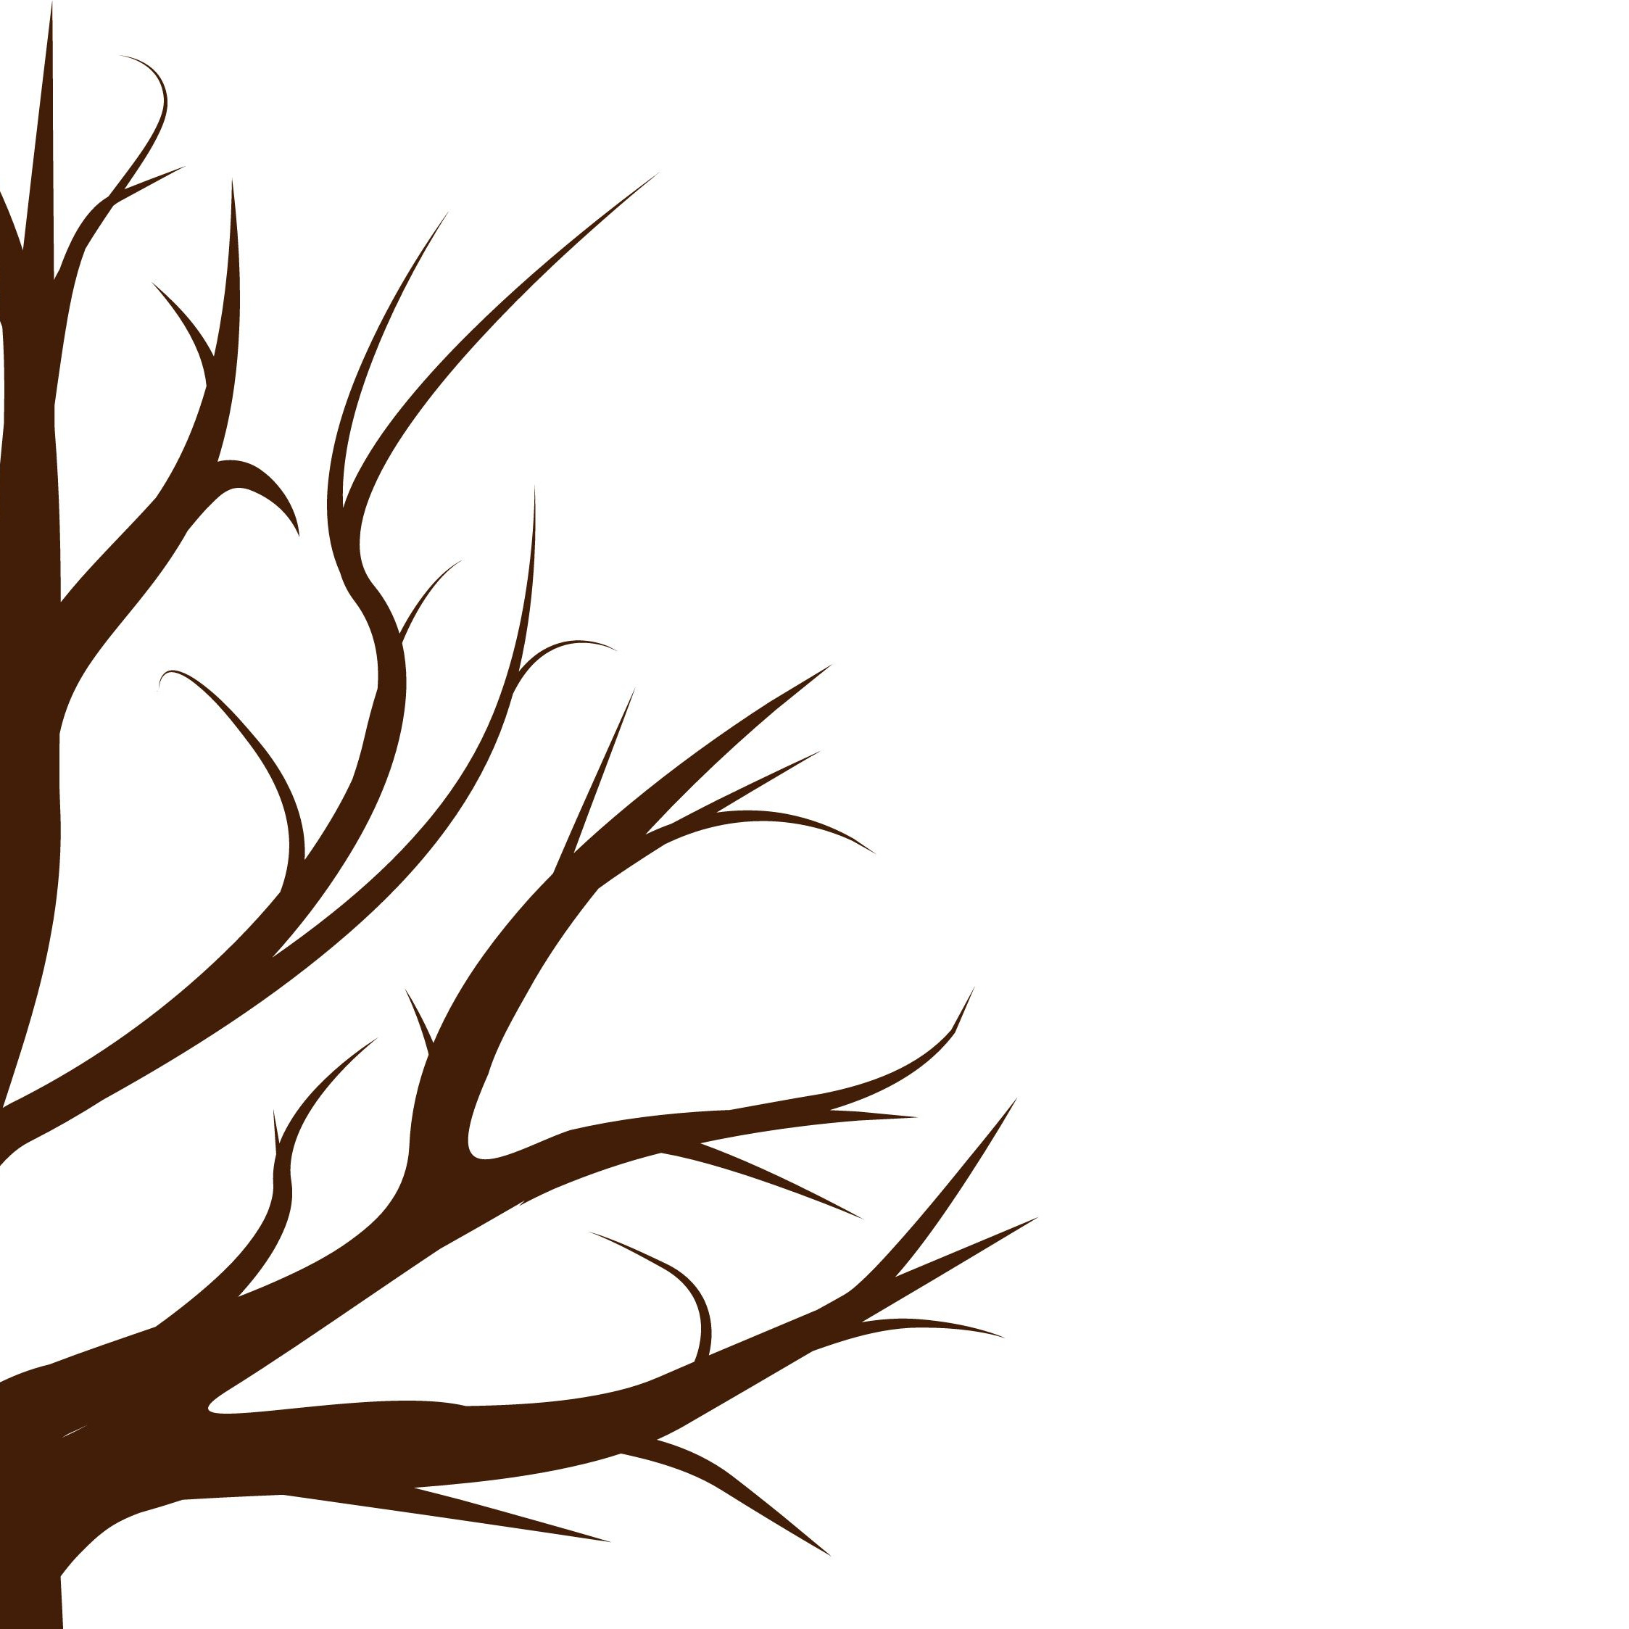
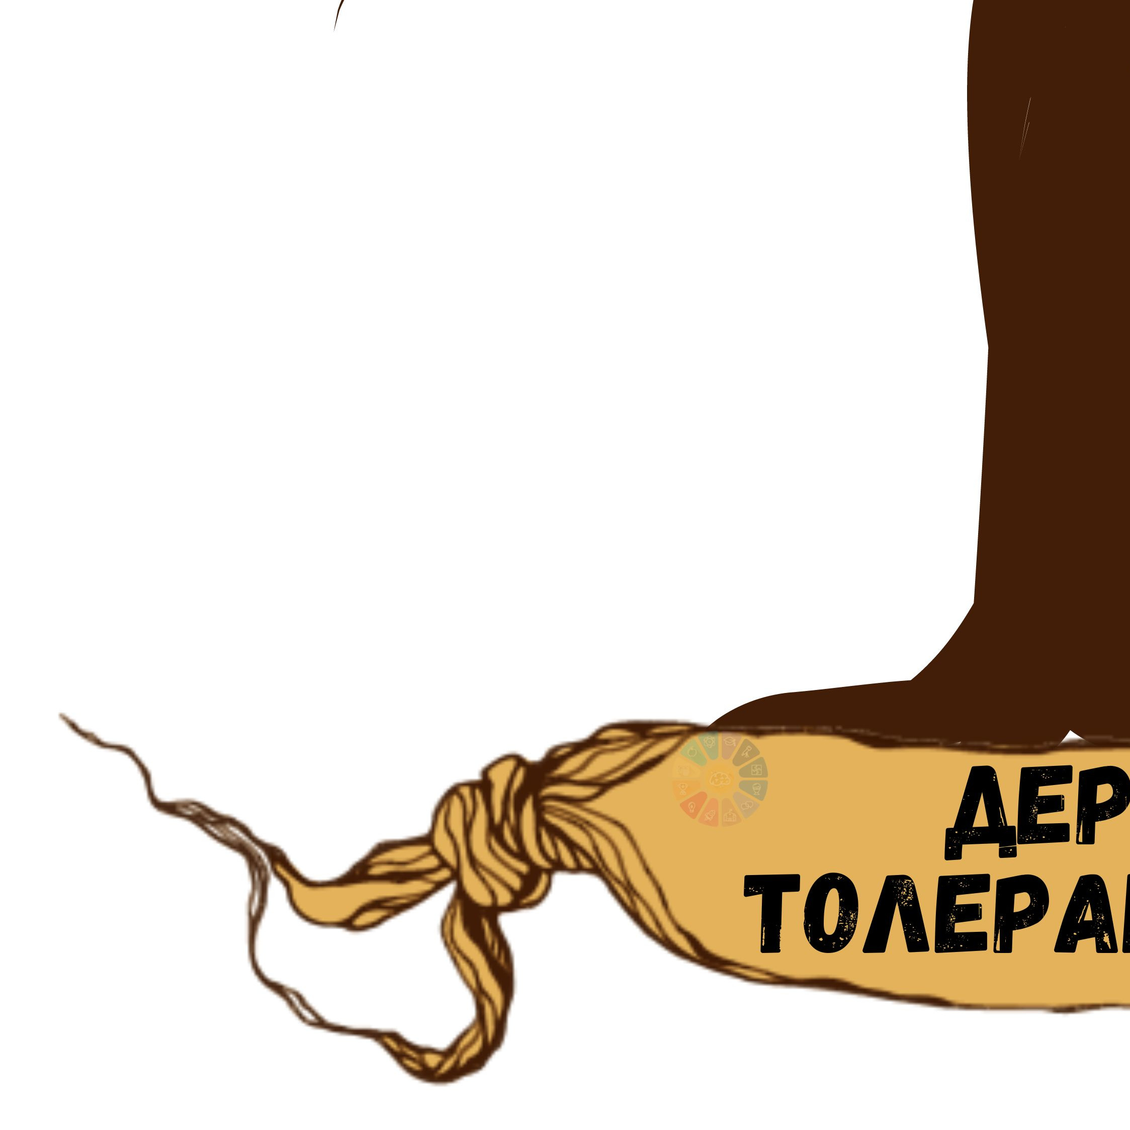
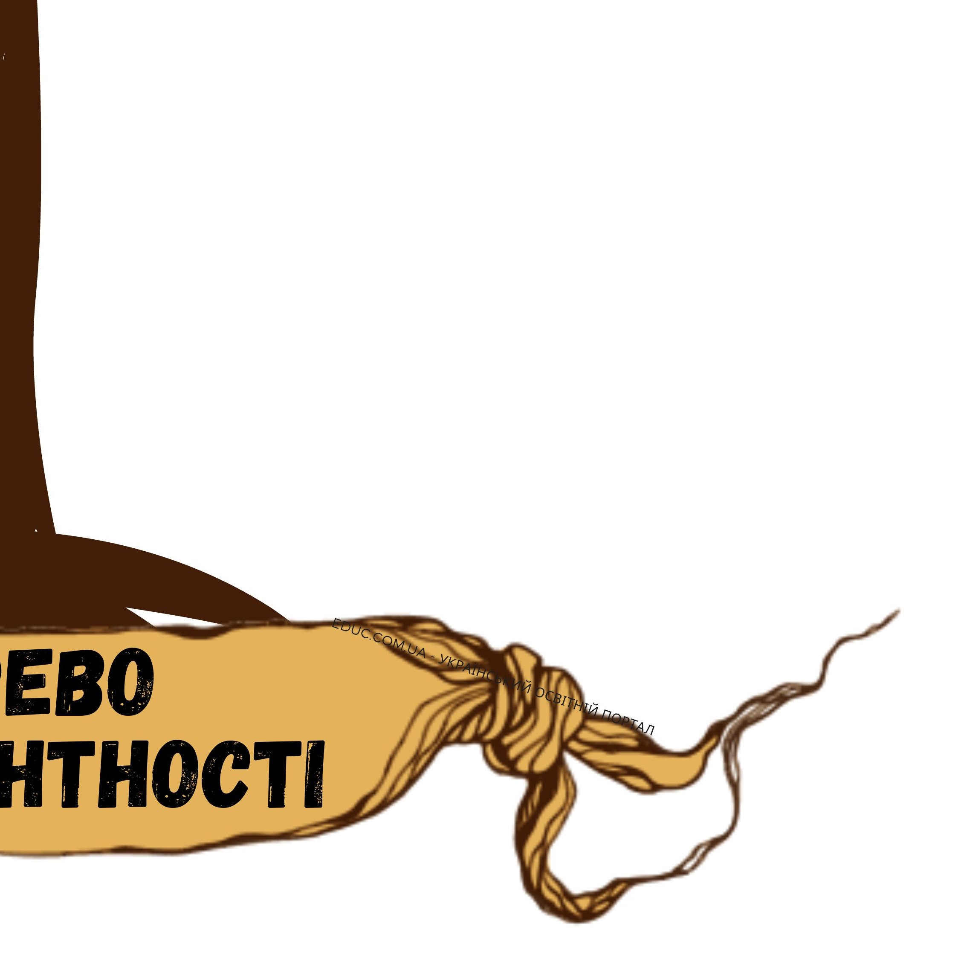
уміння слухати
витримка
чуйність
доброзичливість
довіра
підтримка
повага
почуття гумору.
здатність співпереживати
терпіння
уміння поставити себе на місце іншої людини

Slide 6
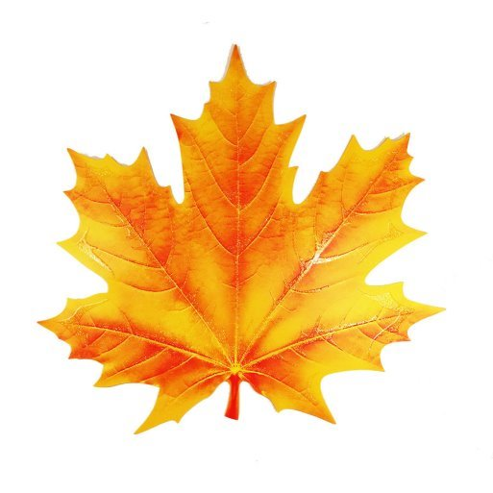
Вислови про толерантність
Той, хто хоче обвинувачувати, не повинен поспішати.
Мольєр, французький драматург
Наші вороги дають нам прекрасну нагоду практикувати терпіння, стійкість і співчуття.
Далай-лама XIV.
Ображаючи іншого, ти не турбуєшся про самого себе. Леонардо да Вінчі, італійський художник епохи Відродження

Slide 7
Привчи свій розум до сумніву, а серце до терпимості!
Георг Ліхтенберг, німецький учений і публіцист
Дійсна ознака, за якою можна впізнати справжнього мудреця, – терпимість.
Генрік Ібсен, норвезький драматург)
Людина, яка робить інших щасливими, не може бути сама нещасною.
Гельвецій, французький філософ

Slide 8
Нехай справи твої будуть такими, якими ти хотів би їх згадувати на схилі віку.
Марк Аврелій, римський імператор
Ваша думка мені глибоко ворожа, але за ваше право її висловити я готовий пожертвувати своїм життям.
Вольтер, французький філософ
Любов виникає з любові: коли хочу, щоб мене любили, я сам перший люблю.
Григорій Сковорода, український поет і педагог

Slide 9
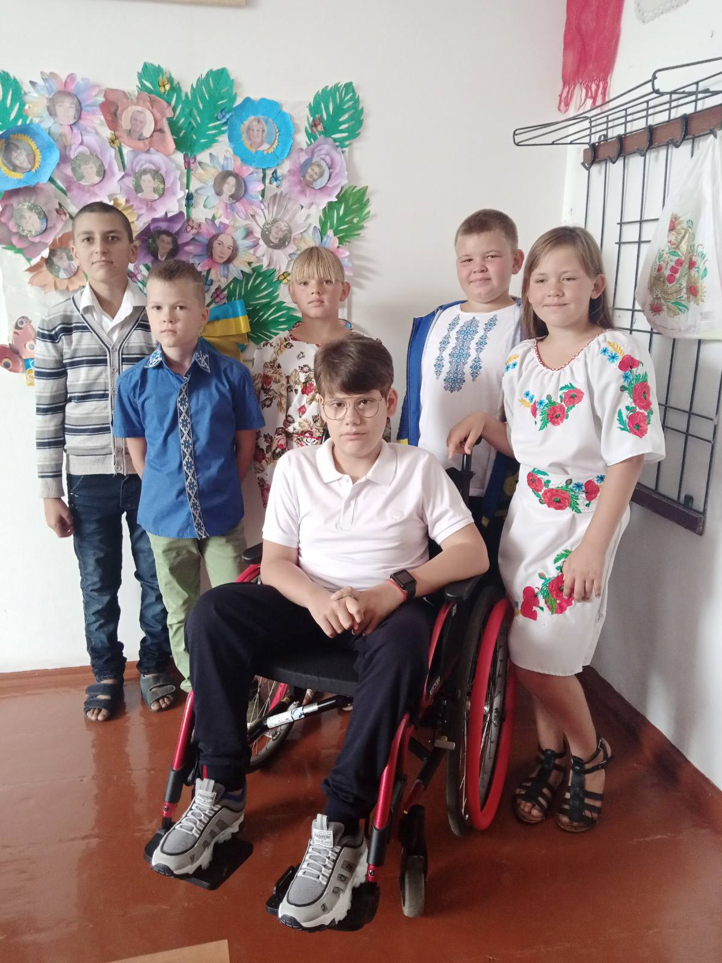
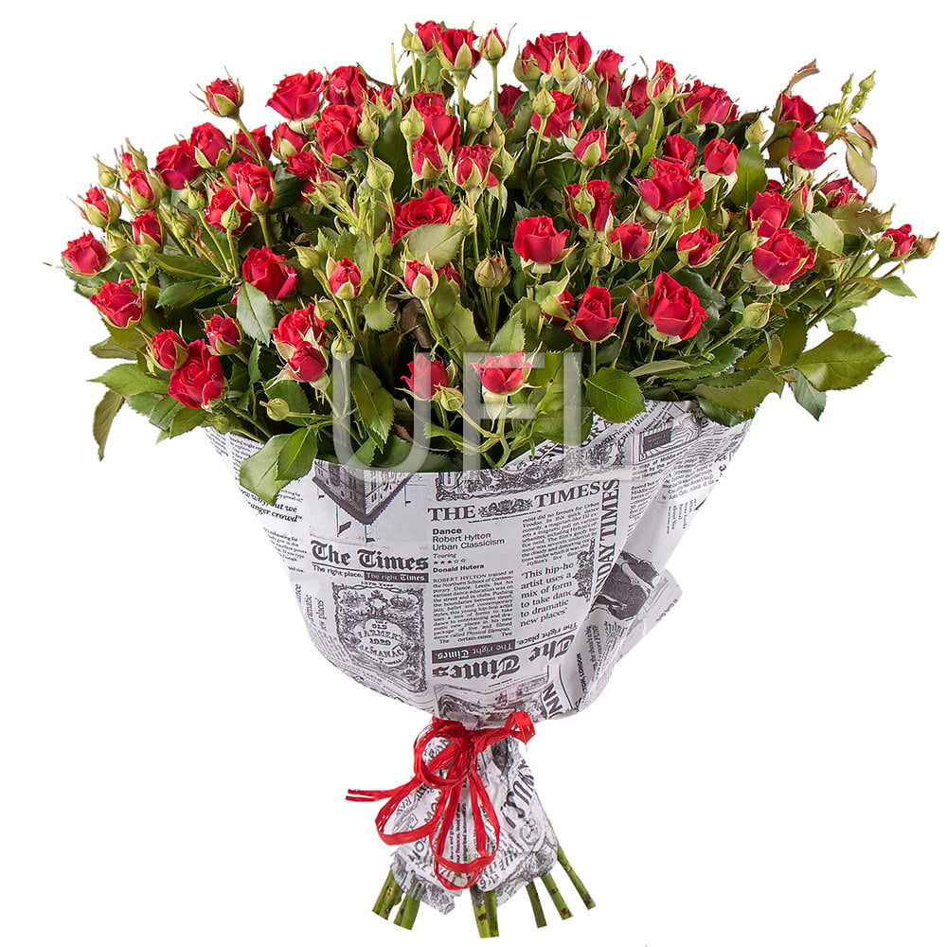

Slide 10
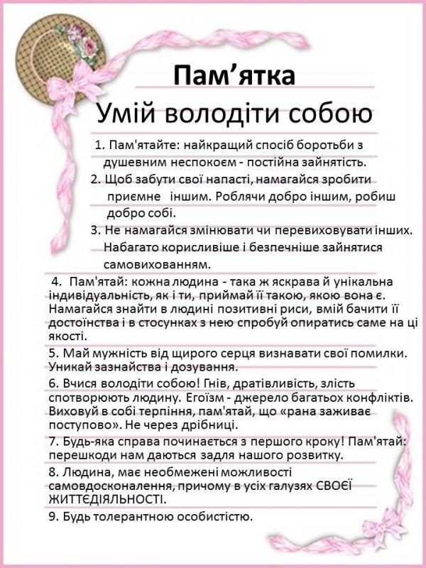

Slide 11
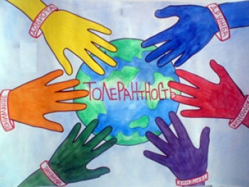
Але з розвитком суспільства до людей прийшло розуміння, що Земля не є надто великою, вона – наш спільний дім, всі люди в якому – сусіди. А для того, щоб людство успішно розвивалося, треба знаходити спільну мову, тобто, бути толерантним із співрозмовником!

Slide 12
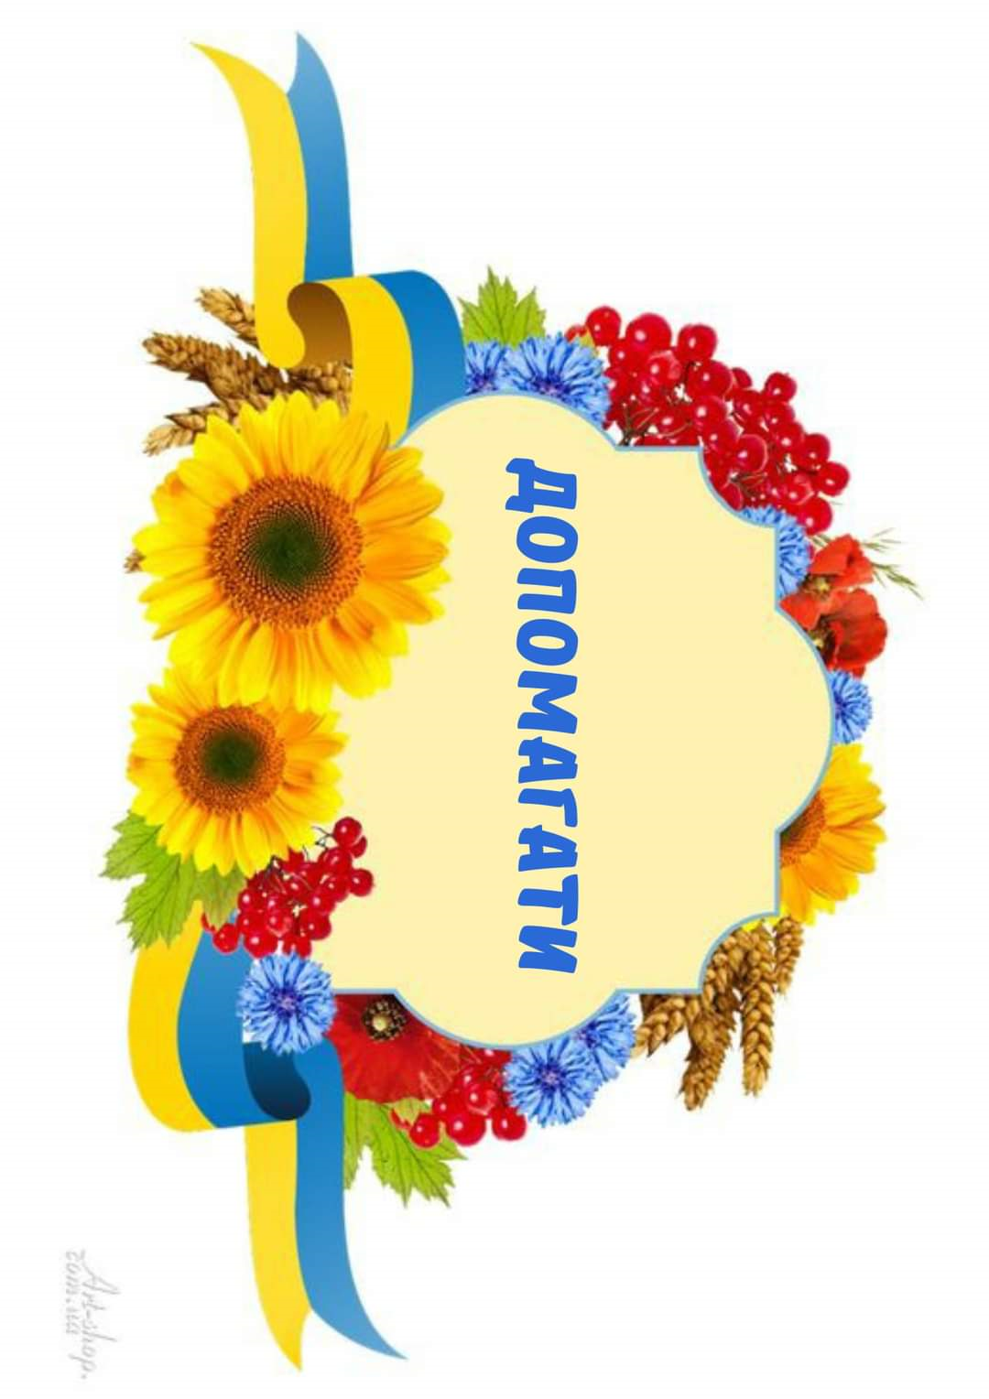
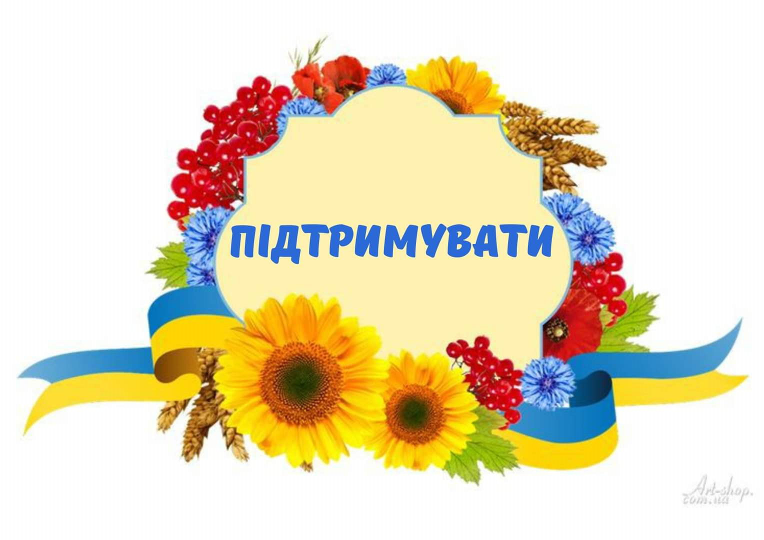
Для того, щоб досягти успіху у власному житті, не витрачати сил на конфлікти, «побутові війни», кожному доцільно сформувати у собі толерантність як рису характеру. Для цього необхідно навчитися:

Slide 13
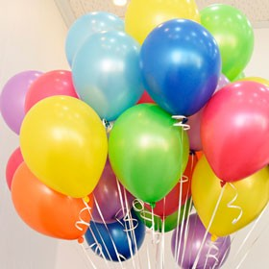
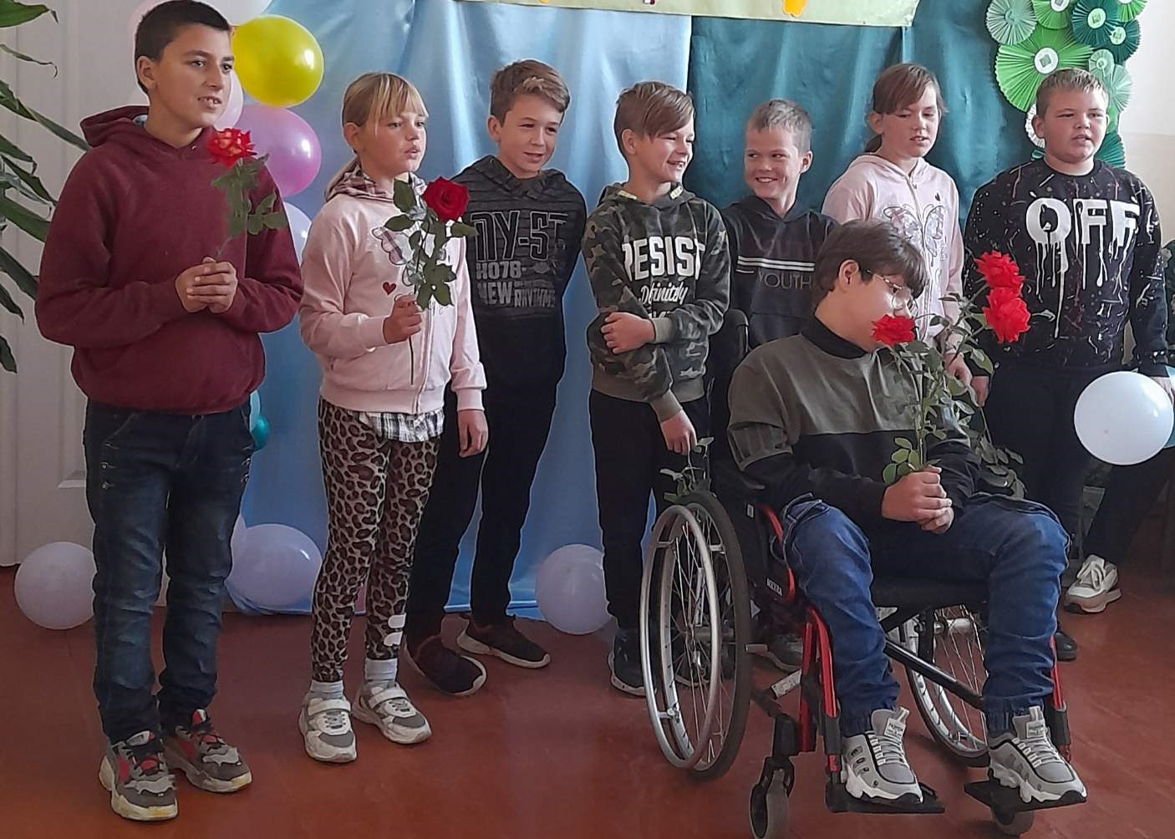
Толерантність врятує світ!

Slide 14
Отже,Толерантність - це

Slide 15
Дякуємо за увагу!

